Slide 1
Braća GRIMM trnoružica

Slide 2
Braća GRIMM
trnoružica
ILUSTRIRALI
(crtežima uljepšali):
UČENICI 1.b
generacija 2017./2018.

Slide 3
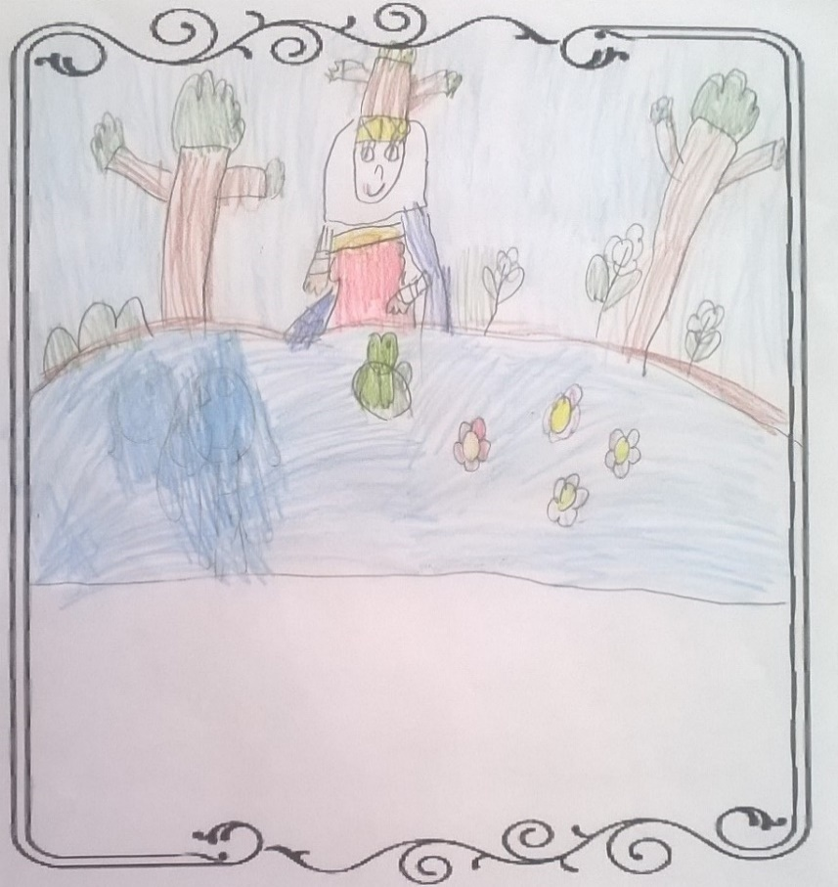
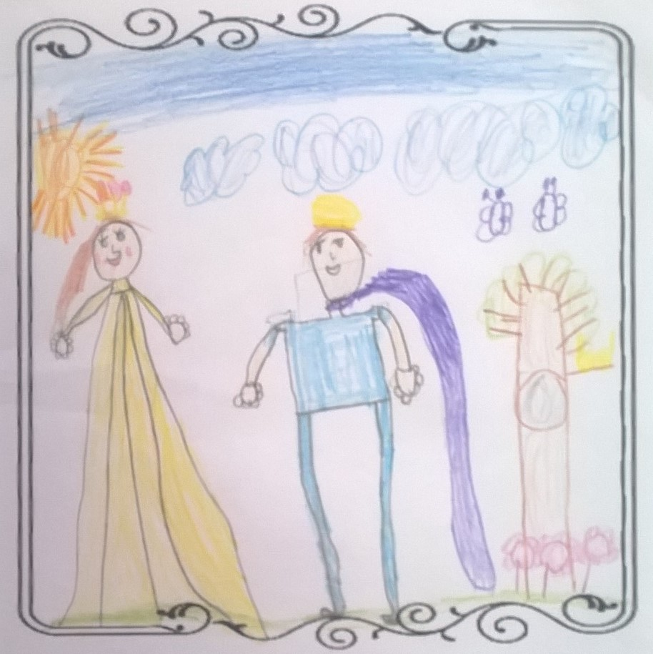
ŽIVJELI NEKOĆ KRALJ I KRALJICA
TE IZ DANA U DAN GOVORILI:
»AH, DA NAM JE DIJETE!«
ALI IM SE ŽELJA NIJE ISPUNILA.
JEDNOM SE KRALJICA KUPALA, KADLI IZ VODE IZIĐE ŽABA I PROGOVORI:
- TVOJA ĆE SE ŽELJA ISPUNITI; PRIJE NEGO ŠTO PROĐE GODINA DANA, RODIT ĆEŠ KĆER.
ŠTO ŽABA PROREKLA, TO SE OBISTINILO.
Nikol Dukmenić

Slide 4
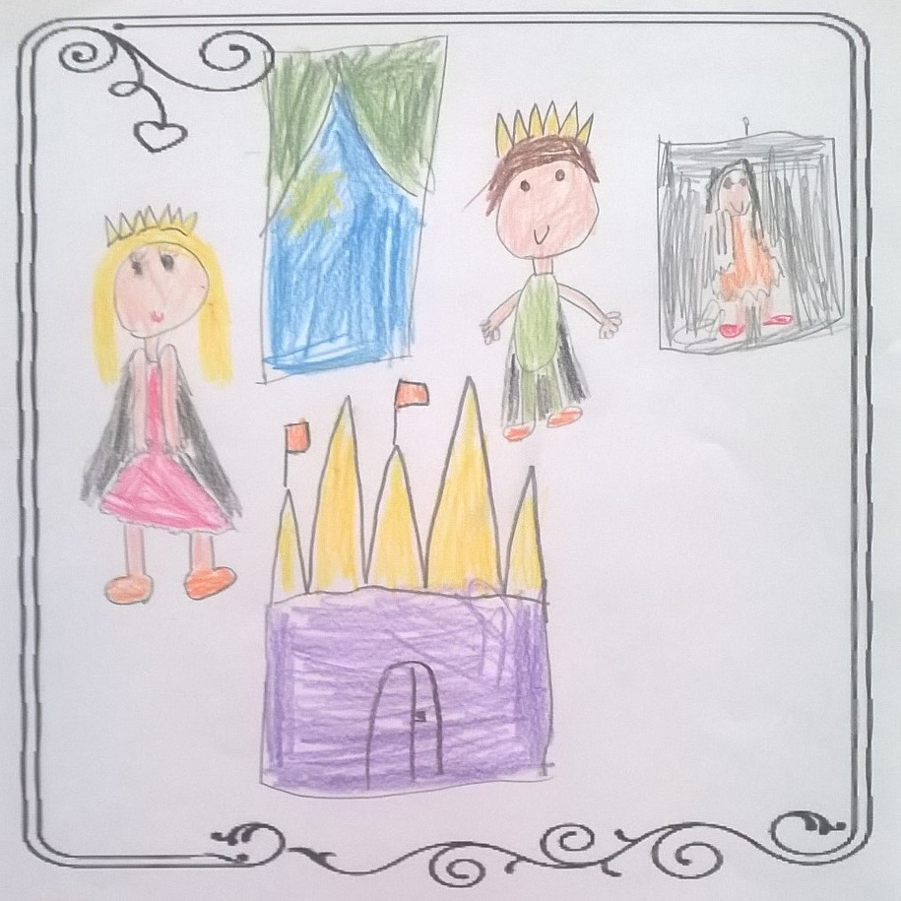
KRALJICA RODILA ŽENSKO DIJETE, TAKO LIJEPO,
DA KRALJU NE BIJAŠE DRUGE,
VEĆ PRIREDITI VELIKU SVEČANOST,
NA KOJU NIJE POZVAO
SAMO ROĐAKE, PRIJATELJE I ZNANCE,
NEGO I VILE GATALICE,
DA BUDU PREMA DJETETU
PRIJAZNE I DOBRE.

Slide 5
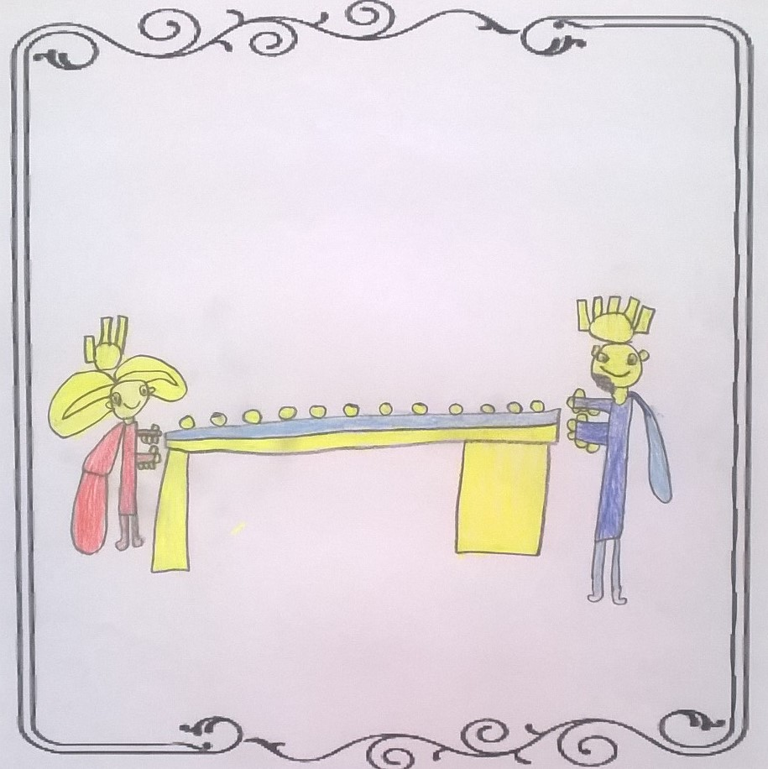
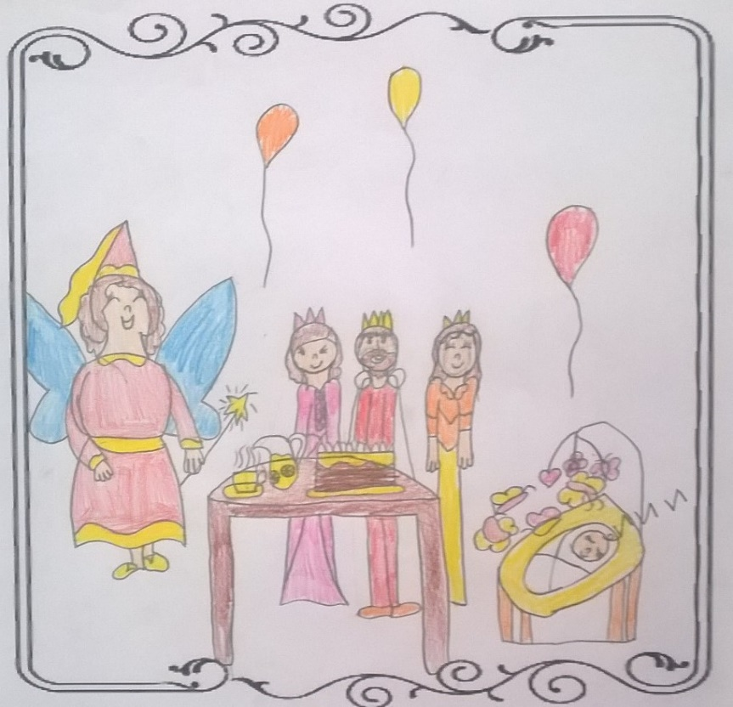
SVEČANOST BILA VRLO RASKOŠNA;
A KAD SE PRIMAKLA KRAJU,
VILE OBDARIŠE DIJETE
SVOJIM DIVNIM DAROVIMA:
JEDNA KREPOŠĆU, DRUGA LJEPOTOM, TREĆA BOGATSTVOM I SVIME OSTALIM, ŠTO SE NA SVIJETU MOŽE POŽELJETI.
Višnja Culek
SVEGA IH BIJAŠE TRINAEST
U NJEGOVU KRALJEVSTVU;
KAKO IMAŠE SAMO DVANAEST ZLATNIH TANJURA,
S KOJIH SU ONE TREBALE JESTI,
MORADE JEDNA OSTATI KOD KUĆE.

Slide 6
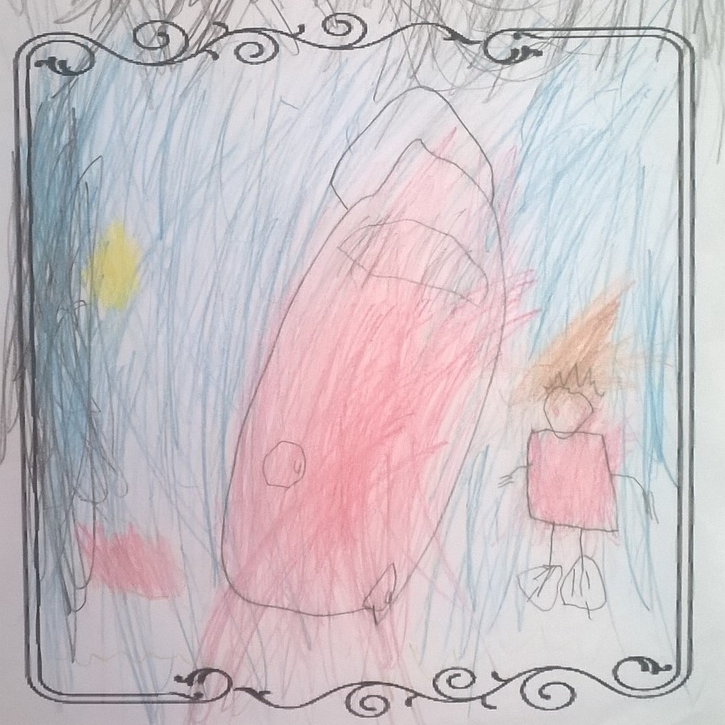
KAD NJIH JEDANAEST IZREKOŠE SVOJE PROROŠTVO,
EVO TI IZNENADA TRINAESTE.
ONA SE HTJEDE OSVETITI, ŠTO JE NISU POZVALI;
NE POZDRAVIVŠI
I NE POGLEDAVŠI NIKOGA,
VIKNE:
- KRALJEVSKA ĆE SE KĆI U SVOJOJ PETNAESTOJ GODINI UBOSTI VRETENOM I UMRIJET ĆE. –
NE REKAVŠI VIŠE NI RIJEČI, OKRENE SE I ODE IZ DVORANE.

Slide 7
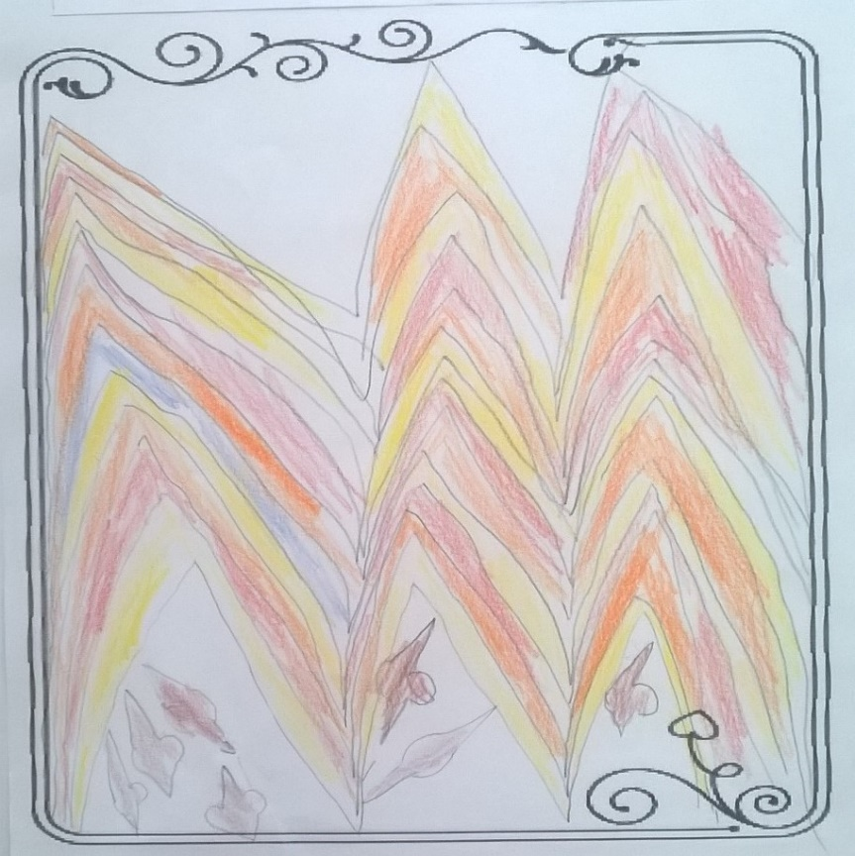
SVI SE PRESTRAŠE.
NATO ISTUPI DVANAESTA,
ŠTO JE JOŠ IMALA KAZATI
SVOJE PROROŠTVO.
ALI VIŠE NIJE MOGLA UKINUTI ONIH OPAKIH RIJEČI,
VEĆ IH SAMO UBLAŽITI,
PA REČE:
IPAK TO NEĆE BITI SMRT:
STOLJETNIM ĆE SNOM
USNUTI KRALJEVSKA KĆI.
DA SPASI SVOJE DRAGO DIJETE
OD NESREĆE,
NAREDIO KRALJ
DA SE SVA VRETENA
U DRŽAVI SPALE.

Slide 8
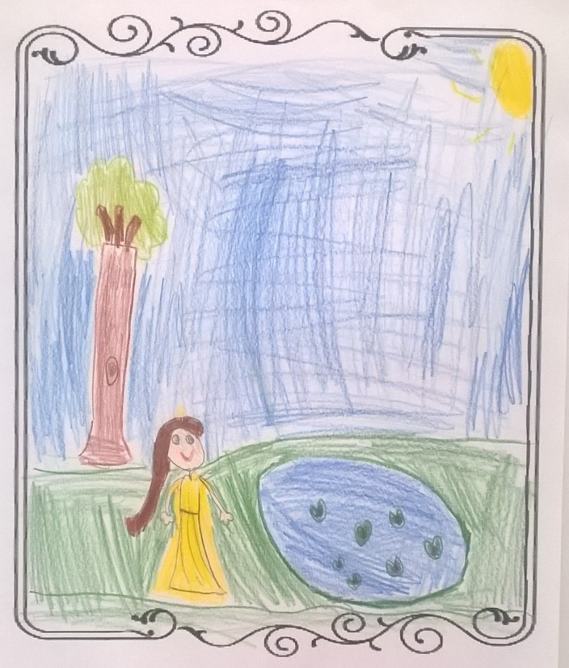
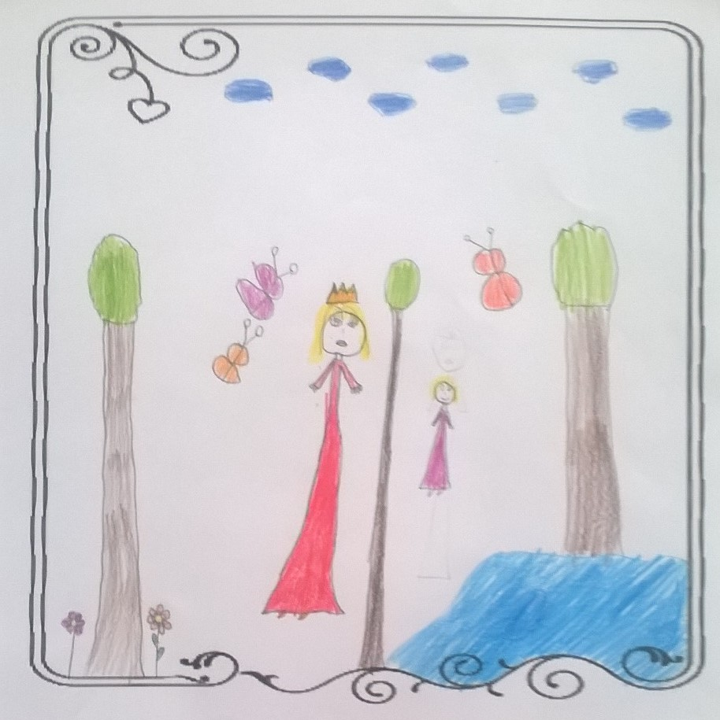
NO PROROŠTVA SE ISPUNILA:
DJEVOJKA BUDE NEOBIČNO LIJEPA, KREPOSNA, PRIJAZNA I RAZUMNA
TE JU JE SVATKO MORAO ZAVOLJETI,
ČIM BI JE VIDIO.
O.
Mia Milušić
DOGODI SE,
TE UPRAVO NA DAN
KAD JE DJEVOJKA NAVRŠILA PETNAESTU GODINU
NE BI NI KRALJA NI KRALJICE KOD KUĆE:

Slide 9
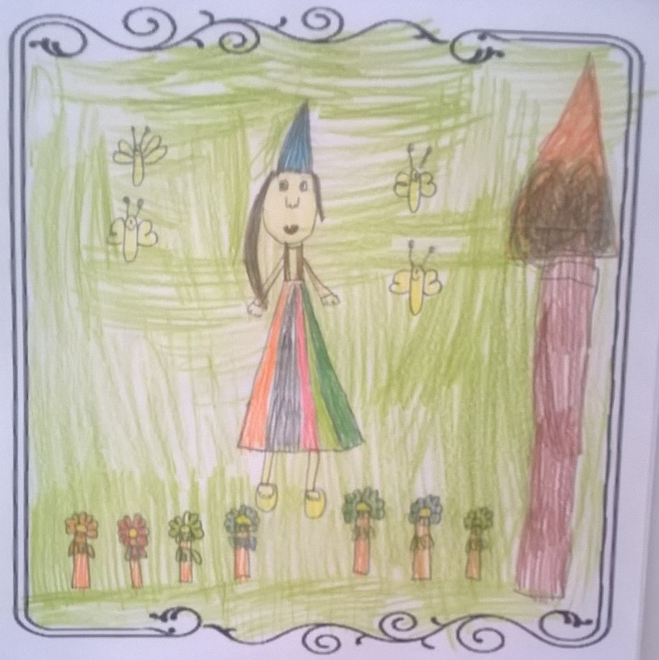
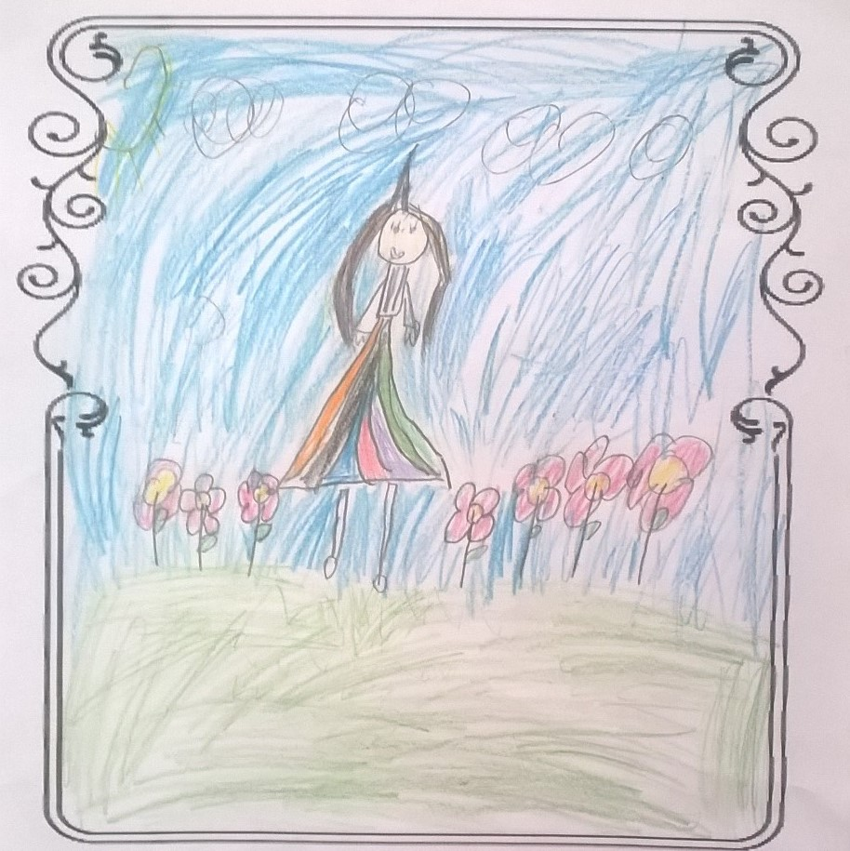
KRALJEVNA NA DVORIMA OSTALA SASVIM SAMA.
Gabrijela Katić
TUMARALA TAKO TAMO-AMO PO DVORIMA,
ZAVIRIVALA U IZBE I ODAJE,
I NAPOKON DOŠLA
DO NEKOGA STAROG TORNJA.

Slide 10
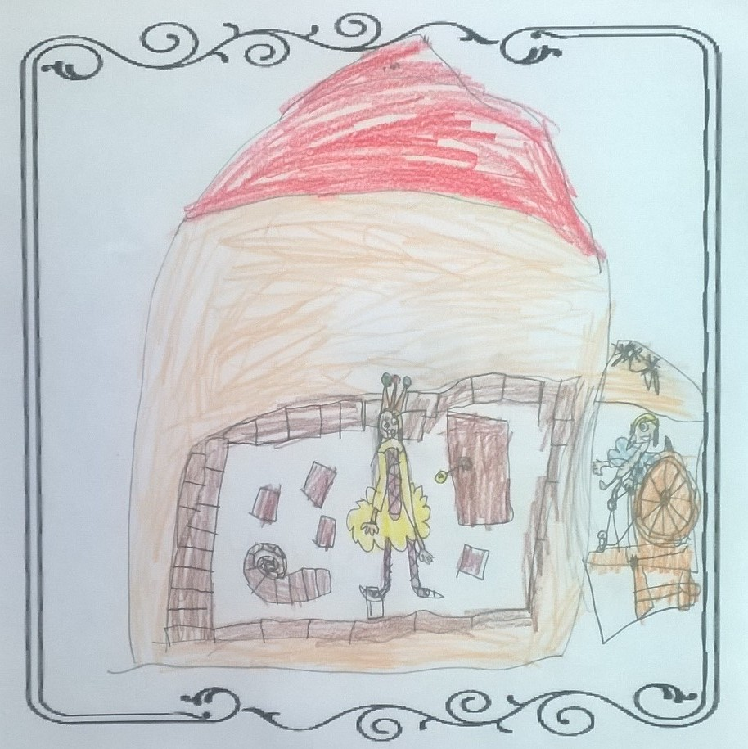
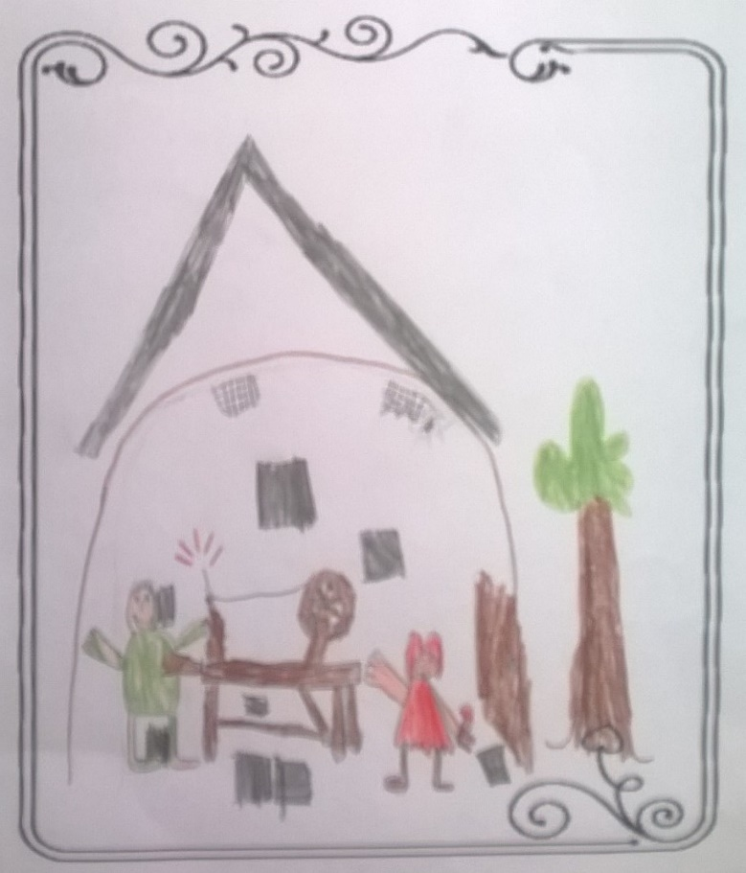
KAKO GA OKRENU,
VRATA SE OTVORIŠE,
A KAD UNUTRA,
A TO U IZBICI SJEDI STARA ŽENA
S VRETENOM U RUCI
I MARLJIVO PREDE KUDJELJU.
Gabriel Cmiljanić
USPELA SE PO ZAVOJITIM STEPENICAMA
I DOSPJELA DO NEKIH MALIH VRATA. U KLJUČANICI BIO ZARĐAO KLJUČ;

Slide 11
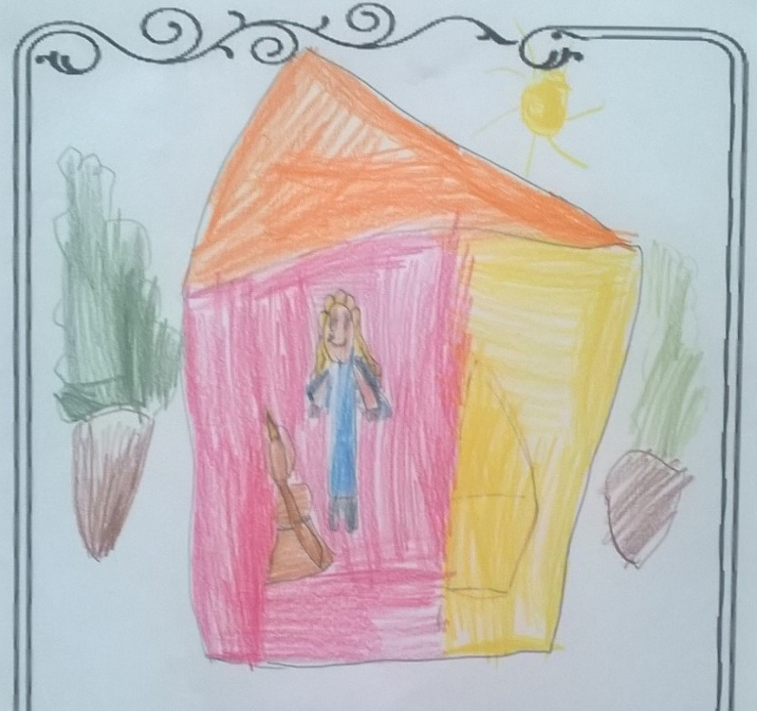
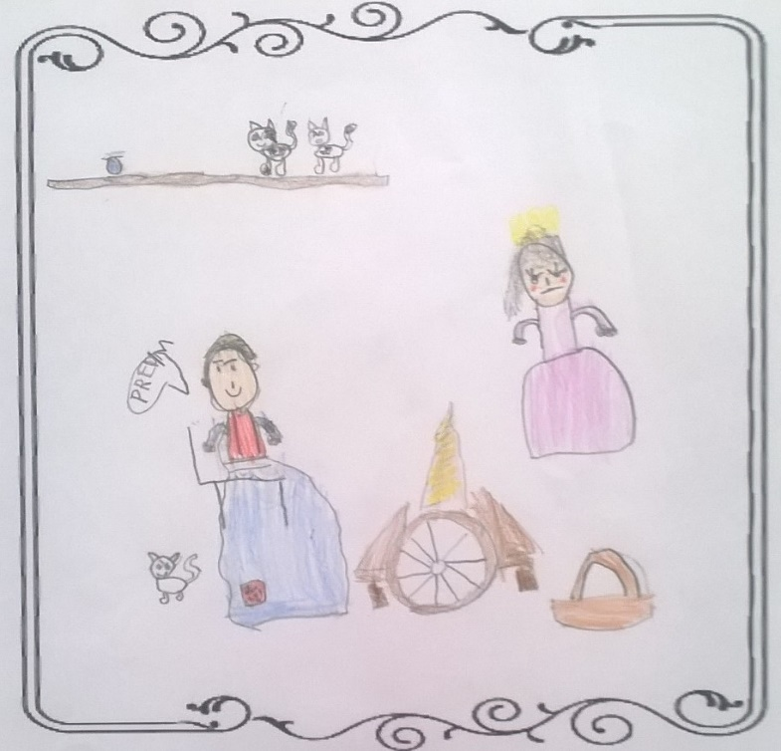
ŠTO JE TO,
ŠTO TAKO VESELO SKAČE? –
ZAPITA DJEVOJKA
PA UZE VRETENO, DA PREDE.
DOBAR DAN, STARA MAJČICE - POZDRAVI JE KRALJEVSKA KĆI.
ŠTO RADIŠ OVDJE?
PREDEM - ODGOVORI STARICA
I KIMNU GLAVOM.
Niko Vukušić
NO ČIM GA DODIRNU, ISPUNI SE ČAROBNO PROROŠTVO;
KRALJEVNA SE UBODE U PRST.

Slide 12
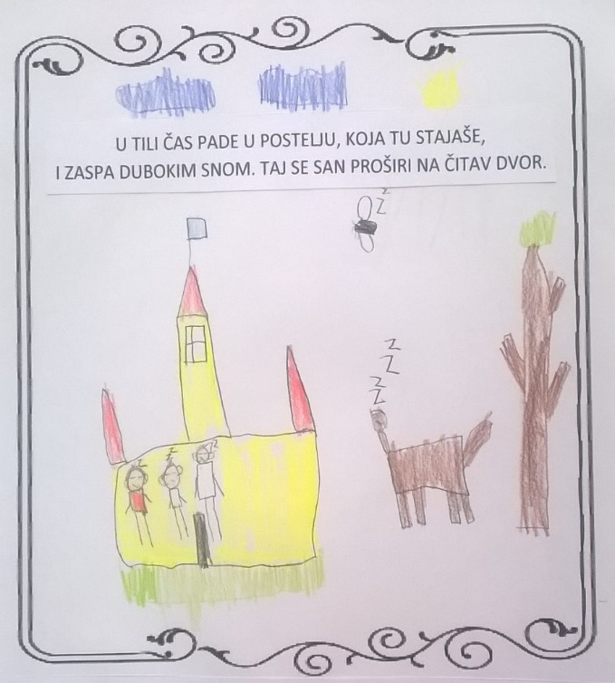
U TILI ČAS PADE U POSTELJU, KOJA TU STAJAŠE, I ZASPA DUBOKIM SNOM.
TAJ SE SAN PROŠIRI NA ČITAV DVOR.
USNUŠE I SVI DVORJANICI, ZASPAŠE I KONJI U ŠTALI,
PSI U DVORIŠTU,
GOLUBOVI NA KROVU,
MUHE NA ZIDU...
I VATRA, ŠTO PLAMSAŠE NA OGNJIŠTU, UTINJA I ZASPA:
PEČENKA PRESTADE DA CVRČI,
USNU I KUHAR:
PUSTIO MOMKA,
KOJEGA JE ZBOG NEMARA
HTIO ZA KOSU ŠČEPATI.
USNUŠE KRALJ I KRALJICA,
KOJI UPRAVO BIJAHU STIGLI KUĆI
I UŠLI U DVORANU;

Slide 13
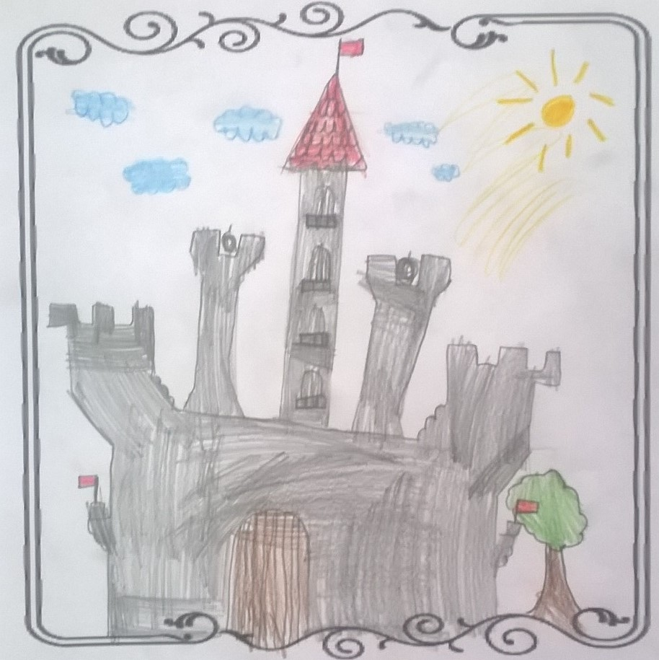
OKO DVORA PORASLA TRNOVA ŽIVICA,
PA SE IZ GODINE U GODINU SVE VIŠE DIZALA,
I NAPOKON OPKOLILA ČITAVE DVORE I UZRASLA PREKO NJIH, TE SE NIŠTA VIŠE NIJE VIDJELO, NI SAMA ZASTAVA NA KROVU.
PO ČITAVOJ ZEMLJI KOLALA PRIČA KAKO TAMO SPAVA
LIJEPA RUŽICA –
TAKO JE NAZIVAHU.
I VJETAR UTIHNU,
TE NA DRVEĆU PRED DVORIMA NI LISTIĆ VIŠE NE ZATITRA.

Slide 14
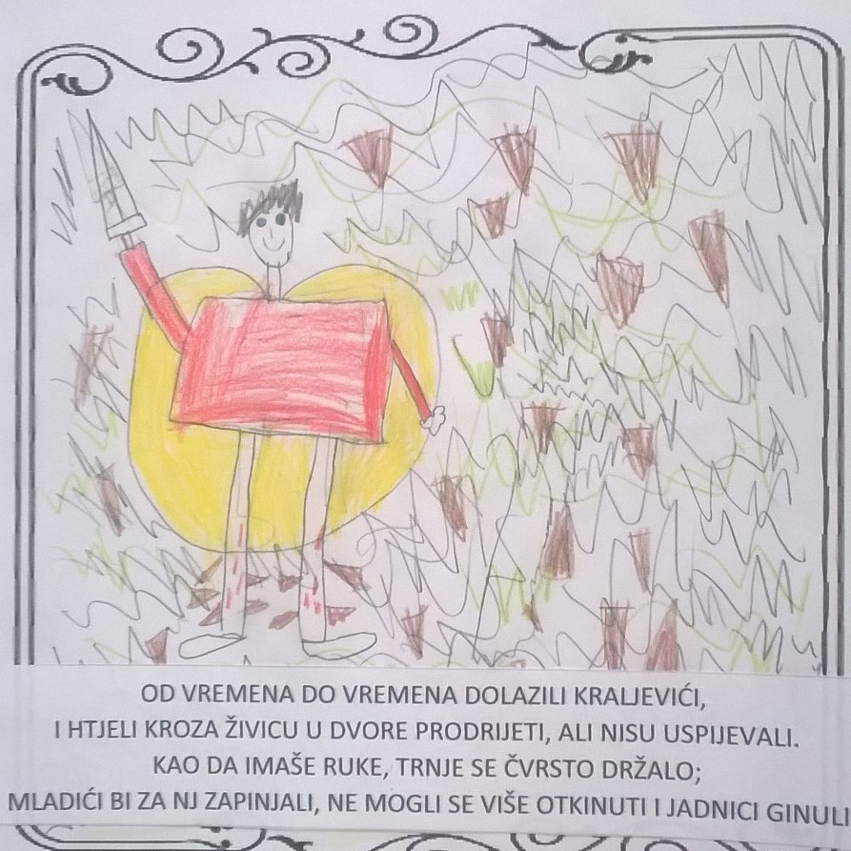
OD VREMENA DO VREMENA DOLAZILI KRALJEVIĆI,
I HTJELI KROZA ŽIVICU U DVORE PRODRIJETI,
ALI NISU USPIJEVALI.
KAO DA IMAŠE RUKE,
TRNJE SE ČVRSTO DRŽALO;
MLADIĆI BI ZA NJ ZAPINJALI, NE MOGLI SE VIŠE OTKINUTI
I JADNICI GINULI.
NAKON MNOGO, MNOGO GODINA OPET DOĐE NEKI KRALJEVIĆ U ONU ZEMLJU.

Slide 15
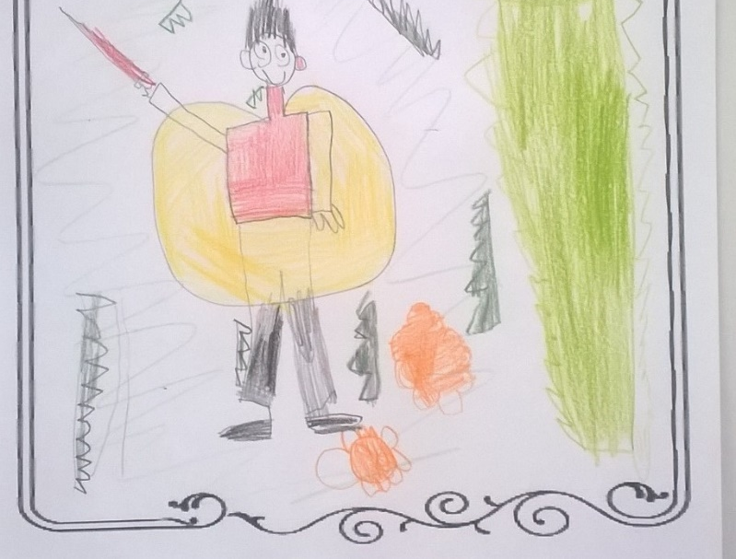
NE BOJIM SE! –
ODLUČNO ĆE MLADIĆ,
POŠTO JE ČUO PRIČU
O ZAČARANIM DVORIMA.
IDEM TAMO,
VIDJETI LIJEPU RUŽICU!
MEĐUTIM STO GODINA VEĆ PROŠLO PA DOŠAO I DAN,
KAD SE RUŽICA IMALA PROBUDITI.
KAD SE KRALJEVIĆ PRIBLIŽIO TRNOVOJ ŽIVICI,
BILI TO SVE SAMI
VELIKI LIJEPI CVJETOVI;
CVJETOVI SE RAZMAKLI I PUSTILI GA ZDRAVA I ŽIVA UNUTRA,
A ZATIM SE IZA NJEGA ZATVORILI
I BILI OPET PRAVA ŽIVICA.

Slide 16
KAD UĐE U KUĆU,
A TO MUHE JOŠ SPAVAJU NA ZIDU, U KUHINJI KUHAR DRŽI RUKU, KAO DA HOĆE
DOHVATITI MOMKA,
A DJEVOJKA SJEDI
PRED CRNOM KOKOŠI,
KAO DA ĆE JE PERUŠATI.
ZATIM POĐE DALJE
I VIDJE GDJE U DVORANI
SVI DVORJANICI SPAVAJU,
A GORE PRED PRIJESTOLJEM
LEŽE KRALJ I KRALJICA.
U DVORIŠTU NAĐE
KONJE I ŠARENE LOVAČKE PSE
GDJE SPAVAJU;
NA KROVU VIDJE GOLUBICE S GLAVICAMA POD KRILOM.

Slide 17
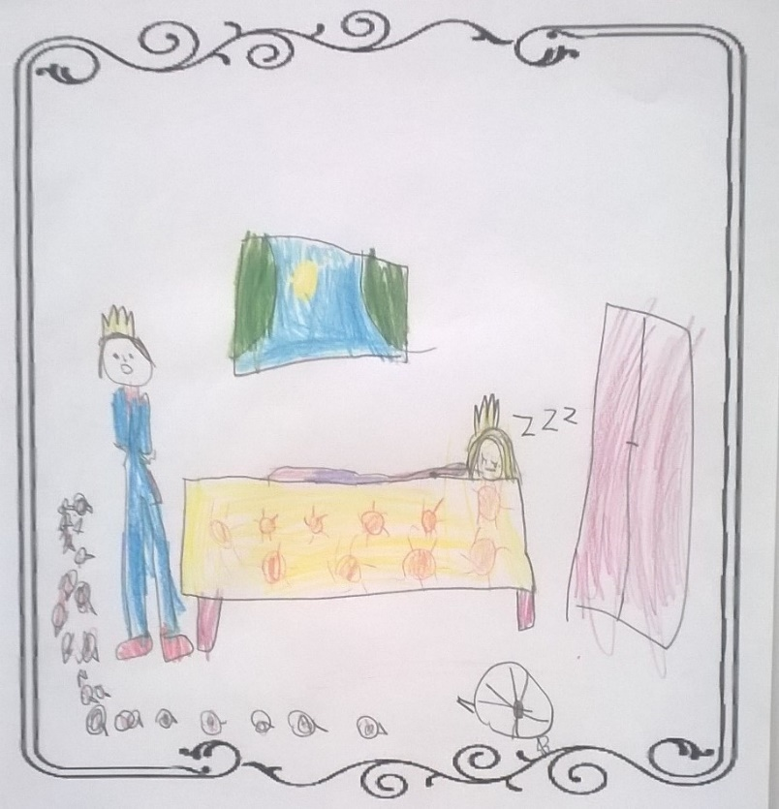
KUD GOD ZAĐE, SVUDA TIHO, TE MOGAŠE ČUTI SVOJ DAH;
NAPOKON DOĐE DO TORNJA
I OTVORI VRATA OD IZBICE,
U KOJOJ SPAVAŠE RUŽICA.
KRALJEVNA LEŽAŠE,
A BIJAŠE TAKO LIJEPA,
DA KRALJEVIĆ NE MOGAŠE
SA NJE OČIJU SKINUTI;
ON SE SAGNE TE JE POLJUBI.
U TAJ ČAS RUŽICA OTVORI OČI, RAZBUDI SE
I PRIJAZNO GA POGLEDA.
ZATIM SIĐU S TORNJA.

Slide 18
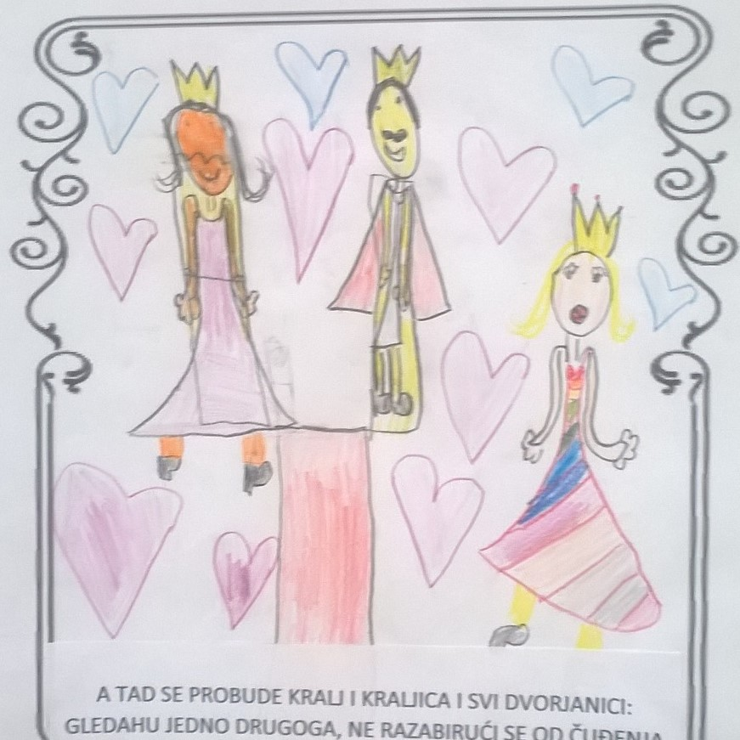
PROBUDILI SE I KONJI U STAJI TE SE STALI OTRESATI; I LOVAČKI PSI SKAKALI I MAHALI REPOVIMA; GOLUBOVI NA KROVU IZVUKLI GLAVICE ISPOD KRILA, STALI SE OGLEDATI I ODLETJELI U POLJE; OŽIVJELE I MUHE NA ZIDU;
A TAD SE PROBUDE KRALJ I KRALJICA I SVI DVORJANICI:
GLEDAHU JEDNO DRUGOGA,
NE RAZABIRUĆI SE OD ČUĐENJA.
RAZBUDILA SE VATRA U KUHINJI, STALA PLAMTJETI I KUHATI JELO; PEČENKA OPET ZACVRČILA, KUHAR UDARIO MOMKA
TE OVAJ VRISNUO,
A SLUŠKINJA OPERUŠALA KOKOŠ.

Slide 19
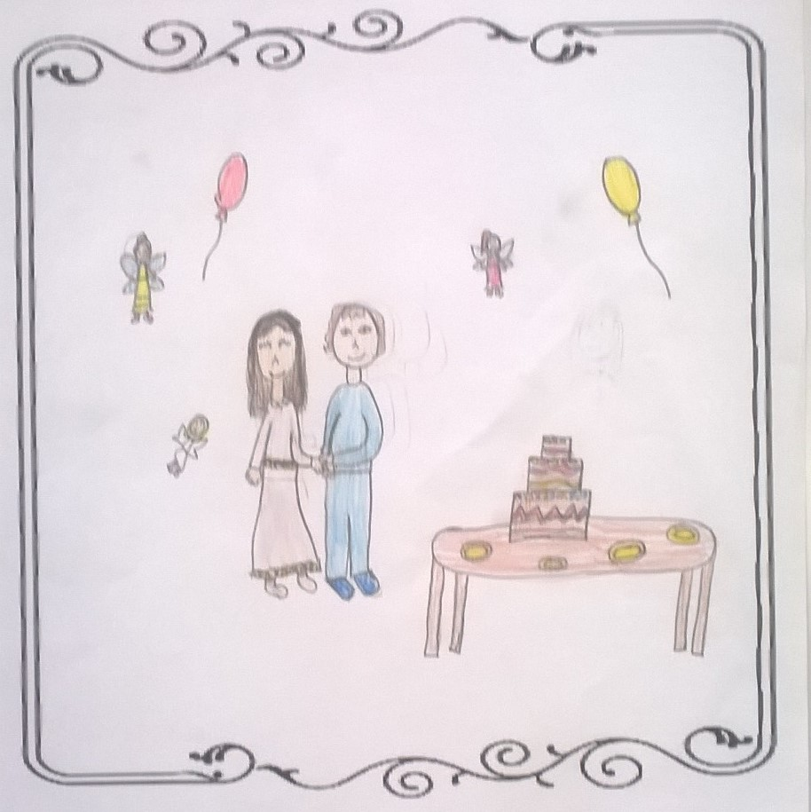
NAPOKON PROSLAVILI SVADBU, RASKOŠNU I SJAJNU, TE KRALJEVIĆ POŽIVIO
S RUŽICOM
ZADOVOLJNO SVE DO SMRTI.

